Slide 1
Презентация мероприятия совместной деятельности детей и взрослых с использованием метода проектов и нетрадиционных форм работы с родителями.
Детско-родительский проект
«Герб и девиз
моей семьи»
Воспитатель
средней группы №1
Давыдова С. Н.

Slide 2
ПАСПОРТ ПРОЕКТА
Вид проекта: информационно-творческий.
Продолжительность проекта: краткосрочный
Участники проекта: дети средней группы, воспитатели, родители воспитанников.
По количеству участников: коллективный.

Slide 3
Дошкольный возраст – важнейший период становления личности, когда закладываются предпосылки гражданских качеств, развиваются представления детей о человеке, обществе и культуре. Конкурс «Герб моей семьи и девиз» направлен на повышение роли семьи в духовно-нравственном воспитании детей, привитие чувства патриотизма через понимание ребенком значения семьи на основе совместных творческих исследований и создания семейной символики.
Цель проекта: Вовлечение родителей в педагогический процесс; стимулирование интереса родителей к взаимодействию с педагогами в вопросах патриотического воспитания детей дошкольного возраста; формирование ценностного отношения к семейным традициям; воспитание чувства уважения и любви к своей семье.
Задачи проекта:
Содействовать укреплению связей ДОУ и семьи;
Познакомить детей с изображением и значением гербов России, города Керчи;
Формировать у детей элементарные представления о гербе, как эмблеме духовной общности семьи;
Формировать у детей гендерную, семейную, гражданскую принадлежность, патриотические чувства;
Расширять представления о внутрисемейных традициях, способствовать сплочению семьи ребенка посредством развития интереса к общему делу;
Способствовать объединению участников проекта (детей и родителей) в рамках создания коллективных творческих работ;
Способствовать проявлению креативности участников проекта.

Slide 4
Подготовительный этап
Создание проблемной ситуации: « Как создаются гербы?», «Можем ли мы сами создать герб?»
Постановка исследовательской задачи: познакомиться с основами геральдики.
Планирование хода проекта: подбор познавательной литературы по теме, информирование родителей о ходе проекта.

Slide 5
Основной этап. Работа с родителями
Информирование родителей о ходе проекта;
Создание тематических фотоальбомов «Мой город», «Моя семья»;
Проведение бесед и консультаций для родителей «Патриотическое воспитание в дошкольном детстве», «Воспитание семейного патриотизма»,
Участие родителей в мероприятиях, посвящённых «Недели семьи»;
Разработка проекта семейного герба;
Создание семейных гербов и их презентация с приглашением родителей;
Выставка семейного творчества.

Slide 6
Работа с детьми
Беседы, образовательные путешествия «Символика нашей Родины», «Главные символы родного города». «Я и моя семья», «Традиции моей семьи»;
Игры;
Просмотр видео, фото материалов, рассматривание иллюстраций;
Создание проблемных ситуаций;
Поисковая деятельность по теме проекта;
Организация выставки детских рисунков «Я и моя семья».

Slide 7
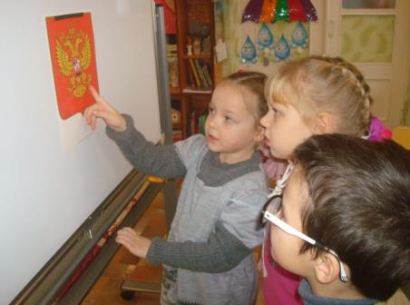
Знакомимся с государственным гербом
«Герб России».
У России величавый
На гербе орёл двуглавый,
Чтоб на запад и восток
Он смотреть бы сразу мог.
Сильный, мудрый он и гордый.
Он – России дух свободный
В. Степанов

Slide 8
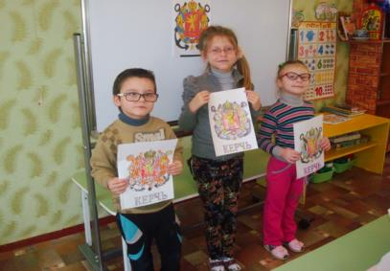
Знакомимся с гербом города Керчь

Slide 9
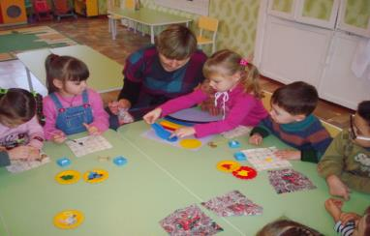
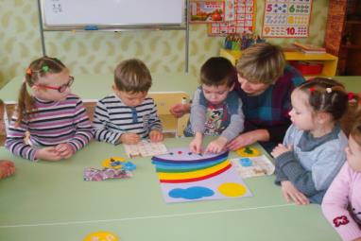
Составляем герб нашей группы
В создании модели решили учитывать следующие показатели: возрастной и количественный состав группы, название группы, садика, увлечения детей. Описание герба: выбор формы герба – прямоугольник, символизирует союз четырех сторон (дети – мальчики и девочки, взрослые – родители и воспитатели. Изображение солнца символизирует радость , детский смех и теплоту сердец и еще связан с названием нашего сада «Солнышко». Украшением является радуга. Радуга- символизирует творческое развитие детей, богатый художественный мир и многогранность способностей, воспитание эстетических качеств и художественного вкуса. Дети в нашей группе любят играть, рисовать, петь, считать, читать книги, наблюдать, дружить о чем на гербе говорят: кисточка, мяч, цифры, книга, ноты, лупа и девочки и мальчики. Капельки-это наши дети их 18, каждый из них индивидуален и поэтому капельки изображены разными цветами, что каждый ребёнок умен, воспитан и равносторонне развит. Цифра 1 указывает № группы, а цифра 5-возраст детей. Этот герб теперь является символом нашей группы.

Slide 10
Герб группы «Капелька»
Девиз: « Капелек много, а вместе – река. В группе детишки, все вместе-семья. Вместе гуляем, вместе играем. Счастливую жизнь в детском саду проживаем».

Slide 11
Презентация герба группы «Капелька» воспитанникам группы «Вишенки»

Slide 12
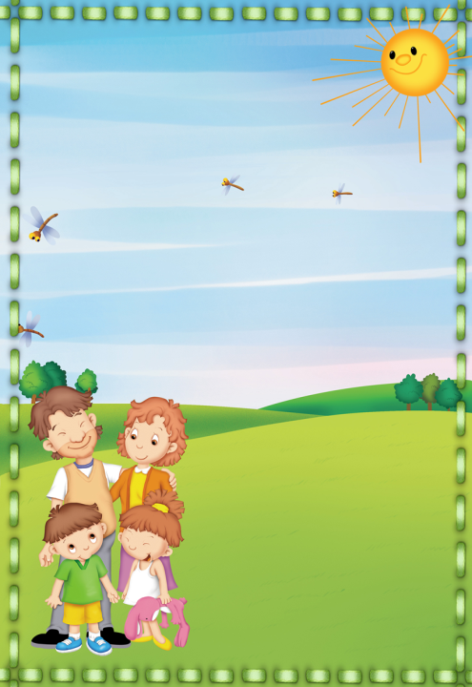
Родители заразились интересом своих детей, и на родительском собрании было решено создать индивидуальные гербы каждой семьи. В работе учитывались следующие показатели: ассоциации о семье, профессии, обозначение фамилии, увлечения семьи, исторические корни, знаки Зодиака и многое другое. Ребенок принимал активное участие в создании герба и мог расшифровать значение каждого символа. Презентация гербов сначала прошла в группе перед сверстниками, а потом на итоговом мероприятии с родителями. Это было очень интересно, познавательно и носило обучающий характер.
Каждая семья подошла к созданию своего герба творчески, все гербы отличаются самобытностью, стилем, содержанием.

Slide 13
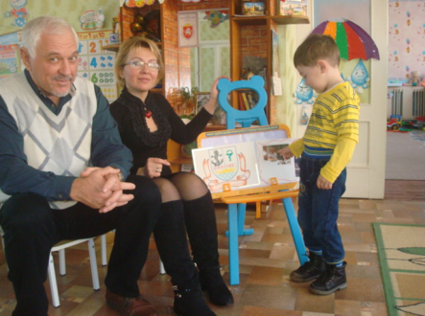
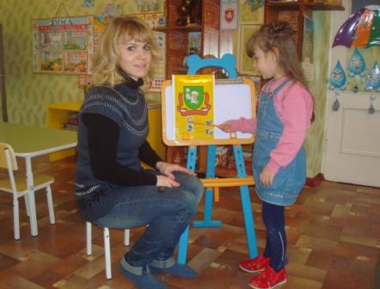
Презентация
семейных гербов

Slide 14
Результаты проекта.
Дети получили знания об истории гербов и их символах;
Проявляют заинтересованность традициям и историей своей семьи;
Пополнили активный словарь детей по теме нашего проекта;
Укрепились взаимосвязи д/сада и семьи.

